Slide 1
Беседа «История нашего края». Первопроходцы Крайнего Севера.

Slide 2
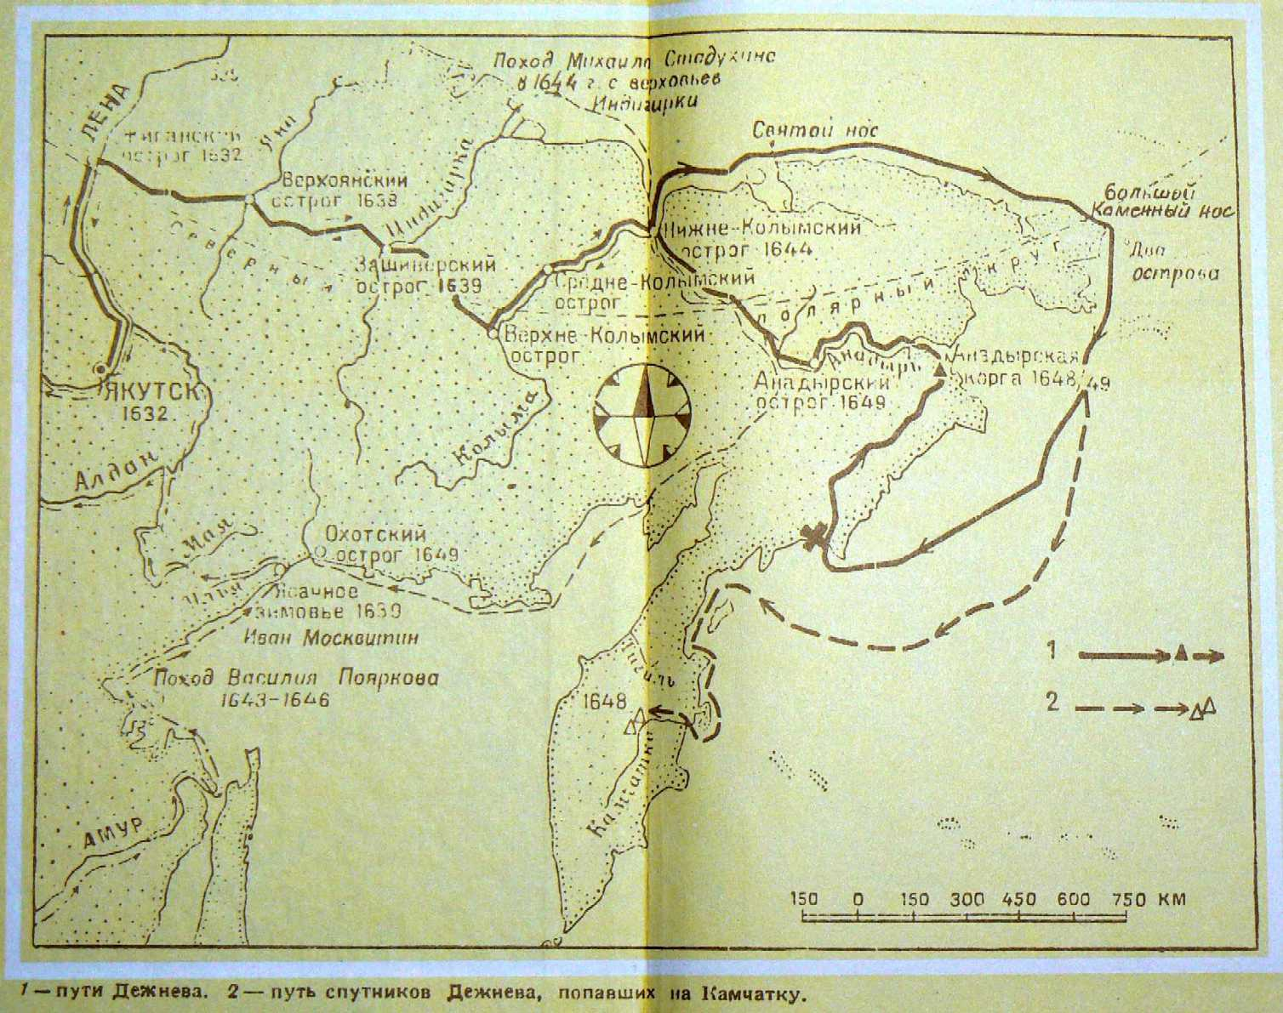
Карта пути С. Дежнёва.

Slide 3
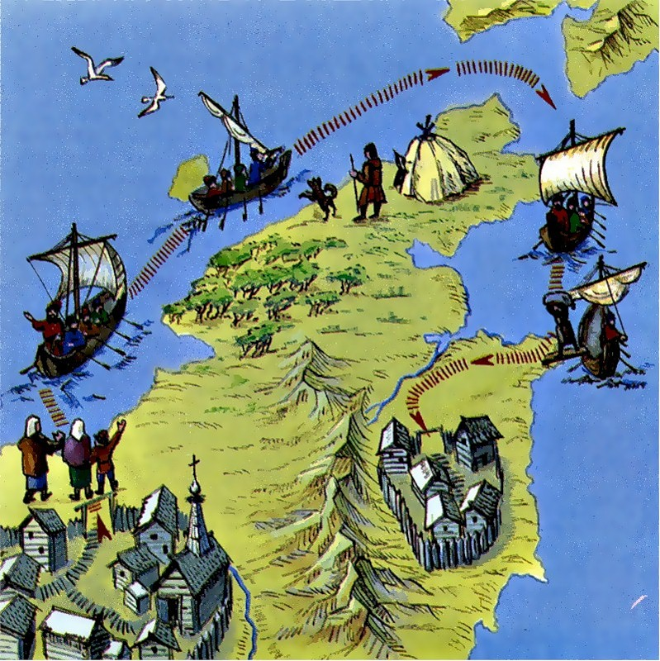
Карта пути С. Дежнёва.

Slide 4
Берингов пролив, Берингово море.

Slide 5
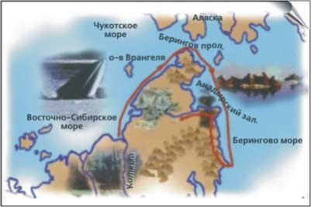
Берингов пролив, Берингово море.

Slide 6
Русский землепроходец Семён Дежнёв
(1605-1673)

Slide 7
Памятник Семёну Дежнёву

Slide 8
ВИТУС ИОНССЕН БЕРИНГ

Slide 9
Парусный бот «Святой Гавриил».

Slide 10
В. Беринг перед отплытием.

Slide 11
Пакетботы «Святой Павел» и «Святой Петр».

Slide 12
Шторм.

Slide 13
Пакетбот «Святой Павел» возле берегов Аляски.

